Slide 1
ORGANISASI dan
ARSITEKTUR KOMPUTER

Slide 2
Yang Akan Dipelajari
Memori Eksternal:
Magnetic Disk
Redundant Array of Independent Disk (RAID)
Optical Storage : CD-ROM

Slide 3
Kebutuhan akan memori utama saja tidak mencukupi maka diperlukan peralatan tambahan untuk menyimpan data yang lebih besar dan dapat dibawa kemana-mana.
Semakin besarnya peralatan penyimpanan maka akan mempengaruhi waktu pemrosesan data.

Slide 4
Peralatan Penyimpanan Data
Magnetic Disk
  Floppy Disk
  IDE Disk
  SCSI Disk
RAID
Optical Disk
  CDROM
  CD-R
  CD-RW
  DVD
Pita Magnetik

Slide 5
Magnetic Disk
Disk merupakan sebuah piringan bundar yang terbuat dari logam/ plastik yang di lapisi dengan bahan yang dapat di magnetisasi
Data direkam diatasnya dan di baca oleh head (kumparan pengkonduksi/conducting coil)
Head merupakan perangkat yang relatif berukuran kecil yang dapat membaca atau menulis
Lebar head = lebar track

Slide 6
Magnetik Disk
Desain fisiknya, head bersifat stasioner sedangkan piringan disk berputar sesuai kontrolnya
Dua metode layout data pada disk, yaitu constant angular velocity dan multiple zoned recording
Disk diorganisasi dalam bentuk cincin – cincin konsentris yang disebut track
Tiap track pada disk dipisahkan oleh gap (gap untuk mencegah atau mengurangi kesalahan pembacaan maupun penulisan yang disebabkan melesetnya head atau karena interferensi medan magnet)
Sejumlah bit yang sama akan menempati track – track yang tersedia

Slide 7
Magnetik Disk
Semakin ke dalam disk maka kerapatan (density) disk akan bertambah besar
Data dikirim ke memori ini dalam bentuk blok, umumnya blok lebih kecil kapasitasnya daripada track
Blok – blok data disimpan dalam disk yang berukuran blok, yang disebut sector
Track biasanya terisi beberapa sector, umumnya 10 hingga 100 sector tiap tracknya

Slide 8
Mekanisme Read dan Write Magnetic
Data dicatat dan kemudian diambil dari disk melalui kumparan yang disebut head.
Dalam banyak sistem terdapat dua head yaitu head read dan write head.
Selama operasi read dan write, head stasioner/diam sedangkan platter berputar di bawahnya.
Mekanisme write: listrik mengalir melalui kumparan yang menghasilkan medan magnet . Pulsa listrik dikirim ke write head, dan pola magnet yang dihasilkan direkam pada permukaan dibawahnya, dengan pola yang berbeda untuk arus positif dan negatif.
Mekanisme read tradisional: medan magnet bergerak relatif terhadap sebuah kumparan yang menghasilkan arus listrik di kumparan. Ketika permukaan disk lewat di bawah head , maka menghasilkan arus polaritas yang sama seperti yang sudah direkam. Struktur head untuk read dalam hal ini pada dasarnya sama dengan untuk write dan oleh karena itu head yang sama dapat digunakan untuk keduanya. Kepala tunggal seperti yang digunakan dalam sistem floppy disk.

Slide 9
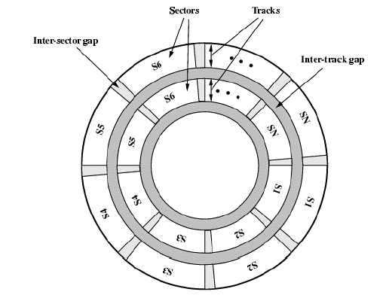
Layout dan Pembacaan
BACA dan TULIS ?
Head harus bisa mengidentifikasi titik awal atau posisi – posisi sector maupun track
Data yang disimpan akan diberi header data tambahan yang menginformasikan letak sector dan track suatu data
Tambahan header data ini hanya digunakan oleh sistem disk drive saja tanpa bisa diakses oleh pengguna

Slide 10
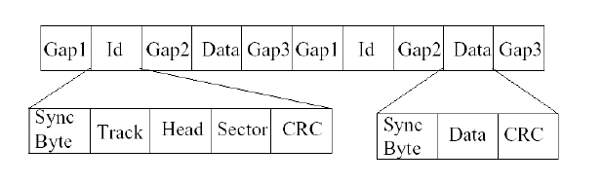
Format Data Pada Track Disk
Field ID merupakan header data yang digunakan disk drive menemukan letak sector dan tracknya.
Byte SYNCH adalah pola bit yang menandakan awal field data.
Track number mengidentifikasi sebuah track pada permukaan.
Head number mengidentifikasi sebuah head.
Setiap ID dan data field berisi sebuah error detecting code.

Slide 11
Kecepatan DISK
Bit dekat pusat disk yang berputar melewati titik tetap lebih lambat dari bit di luar disk
Meningkatkan jarak antara bit dalam trek yang berbeda
Putar disk yang di kecepatan sudut konstan (CAV)
Memberikan pie sektor berbentuk dan trek konsentris
Trek individu dan sektor beralamat
Pindahkan kepala ke trek diberikan dan menunggu sektor tertentu
Limbah ruang pada trek luar, Lebih rendah kerapatan data
Dapat menggunakan zona untuk meningkatkan kapasitas
Setiap zona tetap memiliki bit per track
Sirkuit yang lebih kompleks

Slide 12
Kecepatan DISK
Bit dekat dengan pusat disk yang berputar melewati titik tetap (seperti read–write head) lebih lambat daripada bit yang berada di luar . Oleh karena itu, beberapa cara harus ditemukan untuk mengkompensasi variasi kecepatan sehingga head dapat membaca semua bit pada rate yang sama.
Hal ini dapat dilakukan dengan meningkatkan jarak antara bit-bit informasi yang disimpan di segmen disk

Slide 13
Kecepatan DISK
Informasi kemudian dapat dipindai pada tingkat yang sama dengan memutar disk dengan kecepatan tetap, yang dikenal sebagai constant angular velocity( CAV) . Gambar Disk Layout Methods Diagram a. menunjukkan tata letak disk menggunakan CAV. Disk dibagi menjadi beberapa sektor berbentuk pie dan menjadi serangkaian jalur konsentris.

Slide 14
Kecepatan DISK
Keuntungan menggunakan CAV adalah blok individual dari data dapat langsung diatasi dengan trek dan sector. Untuk memindahkan head dari lokasi saat ini ke alamat tertentu hanya membutuhkan gerakan singkat head ke trek tertentu dan menunggu sebentar sektor yang tepat untuk berputar di bawah head.
Kelemahan CAV adalah jumlah data yang dapat disimpan pada track panjang yang lebih luar adalah sama seperti apa yang dapat disimpan pada track yang lebih dalam pendek. Karena kepadatan (dalam bit per inci linier) yang meningkat dari track terluar ke trek terdalam, kapasitas penyimpanan disk dalam sistem CAV langsung dibatasi oleh kepadatan recording maksimum yang dapat dicapai pada jalur terdalam.

Slide 15
Kecepatan DISK
Untuk meningkatkan densitas, sistem hard disk modern menggunakan teknik yang dikenal sebagai multiple zone recording, di mana permukaan dibagi menjadi beberapa zona konsentris (umumnya 16) .
Dalam zona , jumlah bit per track adalah konstan . Zona yang lebih jauh dari pusat mengandung lebih banyak bit (lebih banyak sektor) daripada zona yang dekat ke center. Hal ini memungkinkan kapasitas penyimpanan secara keseluruhan yang lebih besar dengan mengorbankan sirkuit yang lebih kompleks.

Slide 16
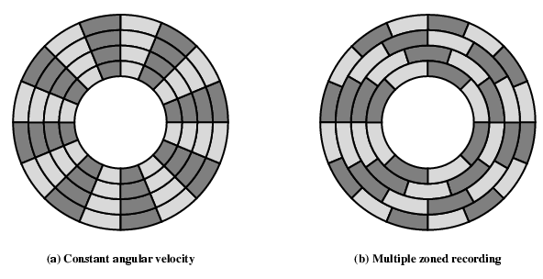
Disk Layout Methods Diagram

Slide 17
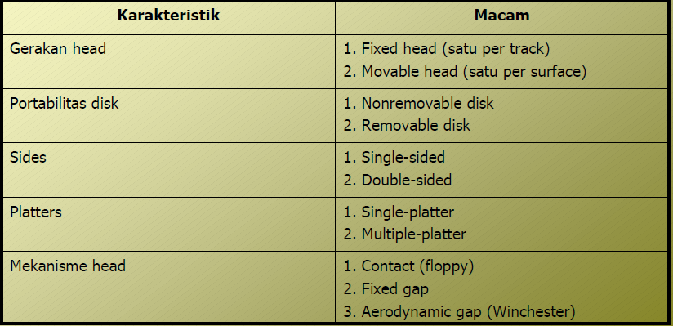
Karakteristik Magnetik Disk

Slide 18
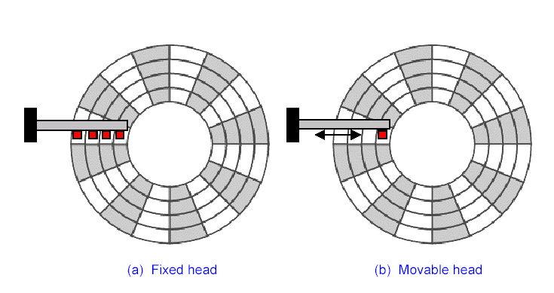
Gerakan Head
Pada head tetap setiap track memiliki kepala head sendiri, sedangkan pada head bergerak, satu kepala head digunakan untuk beberapa track dalam satu muka disk.
Pada head bergerak : lengan head bergerak menuju track yang diinginkan berdasarkan perintah dari disk drive-nya

Slide 19
Portabilitas disk
Disk yang tetap (non-removable disk)
Disk yang dapat dipindah (removable disk).
Keuntungan disk yang dapat dipindah atau diganti – ganti adalah tidak terbatas dengan kapasitas disk dan lebih fleksibel

Slide 20
Sides/Sisi dan Platters/Piringan
Sides
Satu sisi disk (single sides)
Dua muka disk (double sides)
Platters
Satu piringan (single platter)
Banyak piringan (multiple platter)

Slide 21
Mekanisme Head
Head yang menyentuh disk (contact) seperti pada floppy disk, head yang mempunyai celah utara tetap maupun yang tidak tetap tergantung medan magnetnya. Celah atau jarak head dengan disk tergantung kepadatan datanya, semakin padat datanya dibutuhkan jarak head yang semakin dekat, namun semakin dekat head maka faktor resikonya semakin besar, yaitu terjadinya kesalahan baca.
Teknologi Winchester dari IBM mengantisipasi masalah celah head diatas dengan model head aerodinamik. Head berbentuk lembaran timah yang berada dipermukaan disk. Apabila tidak bergerak maka disk akan mengangkat headnya.
Istilah Winchester dikenalkan IBM pada model disk 3340-nya. Model ini merupakan removable disk pack dengan head yang dibungkus di dalam pack. Sekarang istilah Winchester digunakan oleh sembarang disk drive yang dibungkus pack dan memakai rancangan head aerodinamis

Slide 22
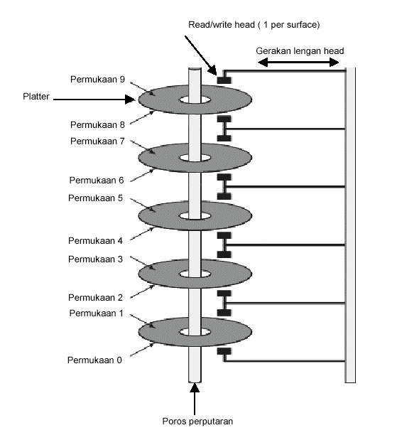
Disk piringan banyak (multiple platters disk)

Slide 23
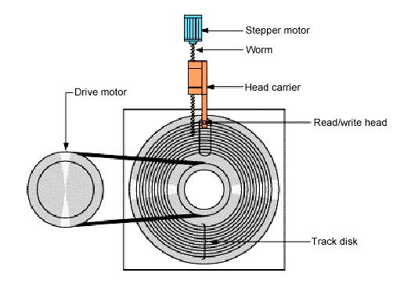
Floppy Disk
Karakteristik disket adalah head menyentuh permukaan disk saat membaca ataupun menulis.
Efeknya disket tidak tahan lama dan sering rusak.
Maka dibuat mekanisme penarikan head dan menghentikan rotasi disk ketika head tidak melakukan operasi baca dan tulis.
Efeknya waktu akses disket cukup lama

Slide 24
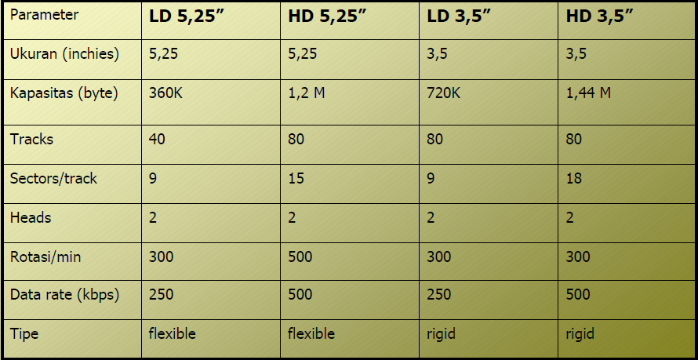
Karakteristik berbagai macam disket

Slide 25
IDE Disk (Harddisk)
Saat IBM menggembangkan PC XT, menggunakan sebuah hardisk Seagate 10 MB untuk menyimpan program maupun data. Harddisk ini memiliki 4 head, 306 silinder dan 17 sektor per track, dicontrol oleh pengontrol disk Xebec pada sebuah kartu plug-in.
Teknologi yang berkembang pesat menjadikan pengontrol disk yang sebelumnya terpisah menjadi satu paket terintegrasi, diawali dengan teknologi drive IDE (Integrated Drive Electronics) pada tengah tahun 980.
Teknologi saat itu IDE hanya mampu menangani disk berkapasitas maksimal 528 MB dan mengontrol 2 disk.
IDE berkembang menjadi EIDE (Extended Integrated Drive Electronics) mampu menangani harddisk lebih dari 528 MB dan mendukung pengalamatan LBA (Logical Block Addressing), yaitu metode pangalamatan yang hanya memberi nomer pada sektor – sektor mulai dari 0 hingga maksimal 224-1.
Metode ini mengharuskan pengontrol mampu mengkonversi alamat–alamat LBA menjadi alamat head, sektor dan silinder.
Peningkatan kinerja lainnya adalah kecepatan tranfer yang lebih tinggi, mampu mengontrol 4 disk, mampu mengontrol drive CD-ROM

Slide 26
SCSI Disk (Harddisk)
Disk SCSI (Small Computer System Interface) mirip dengan IDE dalam organisasi pengalamatannya.
Perbedaan pada piranti antarmukanya yang mampu mentransfer data dalam kecepatan tinggi.
Kecepatan transfernya tinggi, merupakan standar bagi komputer UNIX dari Sun Microsystem, HP, SGI, Machintos, Intel terutama komputer – komputer server jaringan, dan vendor–vendor lainnya
SCSI sebenarnya lebih dari sekedar piranti antarmuka harddisk.
SCSI adalah sebuah bus karena mampu sebagai pengontrol hingga 7 peralatan seperti: harddisk, CD ROM, rekorder CD, scanner dan peralatan lainnya. Masing–masing peralatan memiliki ID unik
sebagai media pengenalan oleh SCSI

Slide 27
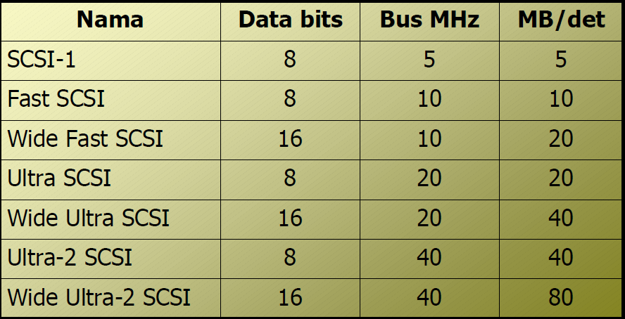
Versi Disk SCSI

Slide 28
Waktu Akses Disk
Seek time: Waktu yang dibutuhkan untuk memposisikan head pada track.
Rotational Latency: Waktu yang dibutuhkan sektor untuk mencapai head.
Access Time: Seek + Latency time.
Transfer time

Slide 29
RAID
(Redudancy Array of Independent Disk)
Karakteristik umum disk RAID
Raid merupakan sekumpulan disk drive yang dianggap oleh sistem operasi sebagai sebuah drive logic tunggal
Data di distribusikan ke drive fisik array
Kapasitas redudant disk di gunakan untuk menyimpan informasi paritas yang menjamin recoverability data ketika kegagalan disk
Raid terdiri dari 6 tingkat

Slide 30
RAID
(Redudancy Array of Independent Disk)
RAID (Redundancy Array of Independent Disk) merupakan organisasi disk memori yang mampu menangani beberapa disk dengan sistem akses paralel dan redudansi ditambahkan untuk meningkatkan reliabilitas.
Kerja paralel menghasilkan resultan kecepatan disk yang lebih cepat.
Teknologi database sangat penting dalam model disk ini karena pengontrol disk harus mendistribusikan data pada sejumlah disk dan juga pembacaan kembali

Slide 31
RAID tingkat 0
Sebenarnya bukan RAID, karena tidak menggunakan redudansi dalam meningkatkan kinerjanya
Data didistribusikan pada seluruh disk secara array merupakan keuntungan dari pada menggunakan satu disk berkapasitas besar.
RAID-0 menjadi model data strip pada disk dengan suatu management tertentu hingga data sistem data dianggap tersimpan pada suatu disk logik.
Mekanisme transfer data dalam satu sektor sekaligus sehingga hanya baik untuk menangani transfer data besar

Slide 32
RAID tingkat 1
Redundansi diperoleh dengan cara menduplikasi seluruh data pada disk mirror-nya
Seperti RAID-0,RAID-1 juga menggunakan teknologi stripping
Perbedaannya adalah dalam tingkat 1 setiap strip logik dipetakan ke dua disk yang secara logika terpisah sehingga setiap disk pada array akan memiliki mirror disk yang berisi data yang sama
RAID-1 mahal
RAID-1 memiliki kinerja 2 kali lipat dibandingkan RAID-0 pada operasi baca
RAID-1 masih bekerja berdasarkan sektor
Keuntungan RAID-1
Permintaan pembacaan dapat dilayani oleh salah satu disk karena ada dua disk berisi data yang sama, tergantung waktu akses yang tercepat
Permintaan penyimpanan dilakukan pada dua disk secara paralel
Terdapat back up data dalam disk mirror-nya

Slide 33
RAID tingkat 2
RAID-2 menggunakan teknik akses paralel untuk semua disk.
Seluruh disk berpartisipasi dan mengeksekusi setiap permintaan sehingga terdapat mekanisme sinkronisasi perputaran disk dan headnya.
Teknologi stripping digunakan dalam tingkat ini, hanya stripnya berukuran kecil (word/byte).
Koreksi kesalahan menggunakan sistem bit paritas dengan kode hamming

Slide 34
RAID tingkat 3
Diorganisasikan mirip dengan RAID-2
RAID-3 hanya membutuhkan disk redudant tunggal dan tidak bergantung pada jumlah array
Bit paritas dikomputasikan untuk setiap data word dan ditulis pada disk paritas khusus
Saat terjadi kegagalan drive, data disusun kembali dari sisa data yang masih baik dan dari informasi paritasnya
Menggunakan akses paralel dengan data didistribusikan dalam bentuk strip-strip kecil
Kinerjanya menghasilkan transfer berkecepatan tinggi, namun hanya dapat mengeksekusi sebuah permintaan I/O saja sehingga kalau digunakan pada lingkungan transaksi data tinggi terjadi penurunan kinerja

Slide 35
RAID tingkat 4
Menggunakan teknik akses yang independen untuk setiap disknya sehingga permintaan baca atau tulis dilakukan secara paralel
RAID ini cocok untuk menangani sistem dengan kelajuan transfer data yang tinggi
Tidak memerlukan sinkronisasi disk
Stripping data dalam ukuran yang besar
Strip paritas bit per bit dihitung ke seluruh strip yang berkaitan pada setiap disk data
Paritas disimpan pada disk paritas khusus
Saat operasi penulisan array management software tidak hanya meng-update data tetapi juga paritas yang terkait
Disk paritas khusus menjadikan keamanan data lebih terjamin tetapi memperlambat kinerja

Slide 36
RAID tingkat 5
Merupakan teknologi RAID terbaru
Menggunakan metode penghitungan dua paritas untuk alasan keakuratan dan antisipasi terhadap koreksi kesalahan
Paritas tersimpan pada disk lainnya
Memiliki kecepatan transfer yang tinggi

Slide 37
Optical Memori
Optical memori identik dengan CD (Compact Disk)
Dikembangkan oleh Philip dan Sony pada tahun 1980
CD merupakan disk yang tidak dapat di hapus yang dapat menyimpan lebih dari 60 menit informasi audio pada salah satu sisinya
CD mampu menyimpan data dalam jumlah besar menjadikannya media penyimpan yang fleksibel digunakan diberbagai peralatan seperti komputer, kamera video, MP3 player dan lain-lain

Slide 38
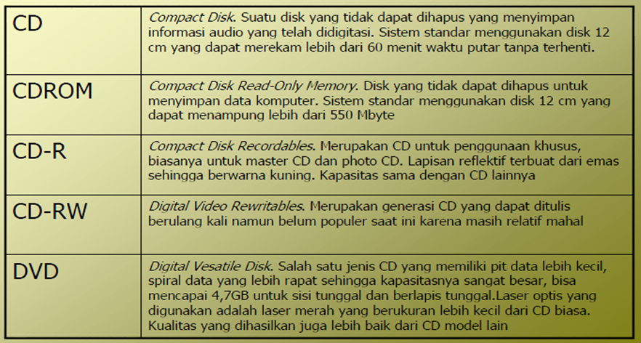
Optical Disk

Slide 39
CD-ROM
Baik CD Audio maupun CD ROM menggunakan teknologi yang sama.
Perbedaan utamanya adalah CD ROM player lebih kasar dan memiliki perangkat error correcting untuk menjamin bahwa data di transfer dengan benar dari disk ke komputer.
Disk terbuat dari resin, seperti polycarbonate, dan di lapisi dengan permukaan yang sangat reflektif, biasanya alumunium.

Slide 40
CD-ROM
Informasi yang di rekam secara digital di terbitkan sebagai sekumpulan lobang-lubang mikroskopik pada permukaan yang reflektif.
Hal ini di lakukan pertama-tama dengan menggunakan laser berintensitas tinggi yang di fokuskan dengan teliti untuk membuat master disk.
Permukaan yang berlubang disk salinan di lindungi dari debu dan gesekan dengan lapisan bening.
Informasi di lacak dengan laser berintensitas rendah yang di tempatkan di dalam optical disk player atau drive unit

Slide 41
CD-ROM
Laser menyinari lapisan pelindung yang bening sementara motor memutar disk.
Intensitas sinar laser yang direfleksikan akan berubah jika mengenai lubang-lubang tersebut.
Perubahan ini akan dideteksi oleh fotosensor dan di konversikan menjadi signal digital.

Slide 42
Keuntungan CD ROM
Kapasitas informasinya jauh lebih besar dibandingkan dengan disk magnetik.
Disk optik bersama-sama dengan datanya dapat di perbanyak dengan biaya murah.
Disk optik dapat dengan mudah di pindah-pindah

Slide 43
Kekurangan CD ROM
CD ROM hanya dapat di baca saja.
CD ROM mempunyai akses yang lebih lama di bandingkan disk magnetik (lebih lama ½ detik)

Slide 44
WORM
(write once read many)
Pada WORM disiapkan sebuah disk sedemikian rupa sehingga disk tersebut dapat di tulisi sekali dengan menggunakan sinar laser berintensitas sedang.
Dengan menggunakan kontroller disk yang harganya lebih mahal dibandingkan dengan CD ROM, pelanggan dapat menulis sekali dan juga membaca disk.

Slide 45
Pita Magnetik
Mengunakan sistem disk pada pembacaan dan penulisan.
Medianya pita mylar lentur yang di lapisi dengan oksida magnet.
Pita dan drive pita merupakan analog terhadap sistem tape recorder yang sering di gunakan dirumah-rumah

Slide 46
Disk Optik Yang Dapat Dihapus
Disk dapat berulang-ulang ditulisi
Keuntungannya :
- Berkapasitas besar (650 MB/disk)
- Portabilitas dapat di pindahkan dari drive-nya
- Reliabilitas dan tahan lama
- Disk dapat dibaca dan ditulisi berulang-ulang

Slide 47
DISK Disk Masa Depan
Format DVD
Format High Definition DVD
Format Blue Ray

Slide 48
Kesimpulan
Kebutuhan akan memori utama saja tidak mencukupi maka diperlukan peralatan tambahan untuk menyimpan data yang lebih besar dan dapat dibawa kemana-mana.
Disk adalah piringan bundar yang terbuat dari bahan tertentu (logam atau plastik) dengan permukaan dilapisi bahan yang dapat di magnetisasi.
Dengan berkembangnya komputer pribadi maka diperlukan media untuk mendistribusikan software maupun pertukaran data. Solusinya ditemukannya disket atau floppy disk.

